Slide 1

Defensoría de las Personas con Impedimentos

Slide 2
¿Te gustan los Cactus?
Déjame contarte la hermosa historia y el origen, de este cactus. Este cactus su nombre es Mammillaria Nivosa, no fue comprado, fue cultivado por manos sensibles, que representa el nuevo renacer de la Defensoría de las Personas con Impedimentos (DPI).
Queremos que te lleves este pedacito de nosotros en la DPI, la vida de este espinoso es parte de la vinculación con la Vida Independiente y eso mismo deseamos que el cactus tenga, su VIDA INDEPENDIENTE con un poco de tus cuidados y atención.
En este espinoso especial vas a descubrir qué es lo que hace que muchos de nosotros sintamos realmente deseos intensos de tenerlos en nuestro hogar, así como los cuidados que requieren para estar siempre espléndidos y que puedan, así, regalarte sus hermosas flores.

Slide 3
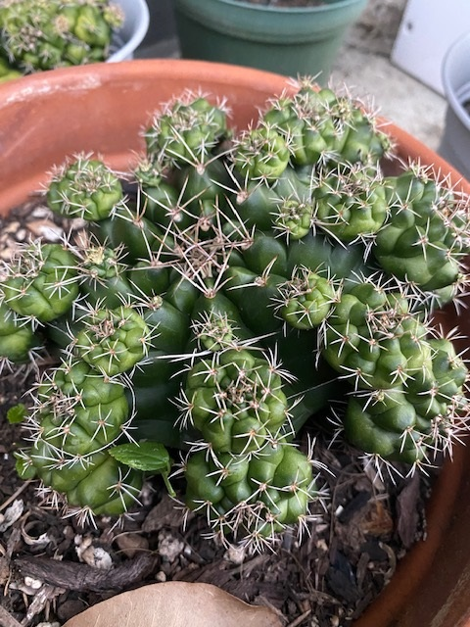

Slide 4
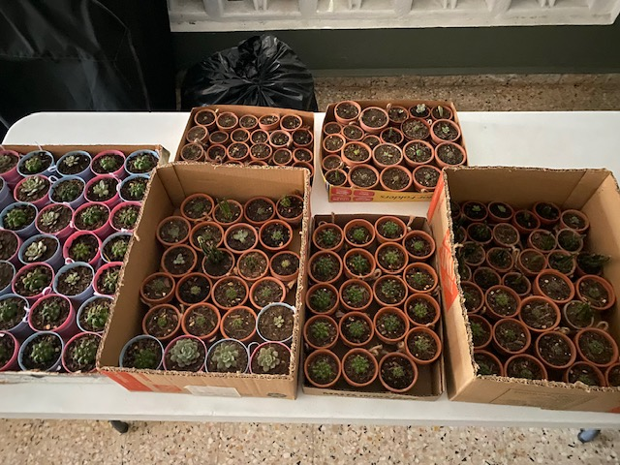
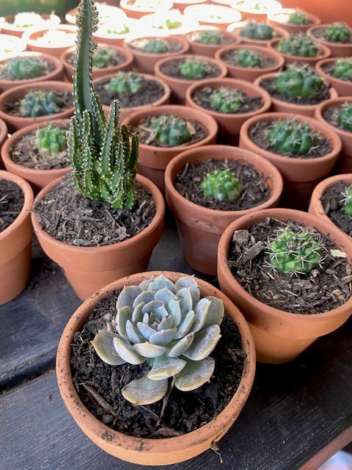
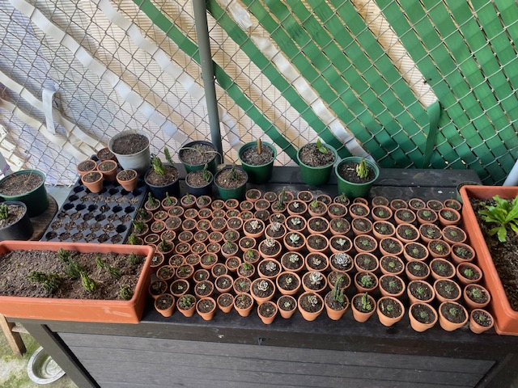
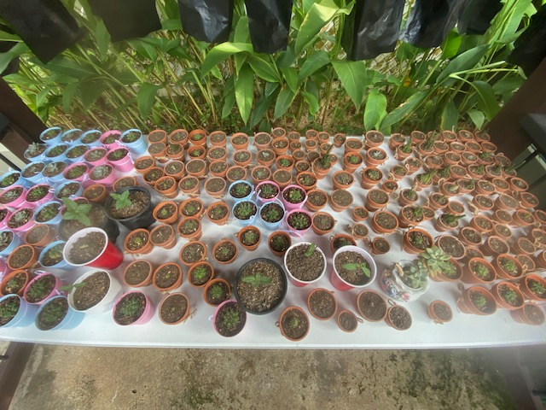
CACTUS
SUCULENTAS
CALABAZAS, ENTRE OTRAS

Slide 5
“Se DEFENSOR(A) también en la DPI, por los derechos de las personas con Impedimentos”. Lcdo. Juan José Troche Villeneuve

